Slide 2
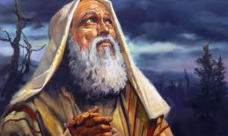
Para memorizar:

Slide 3
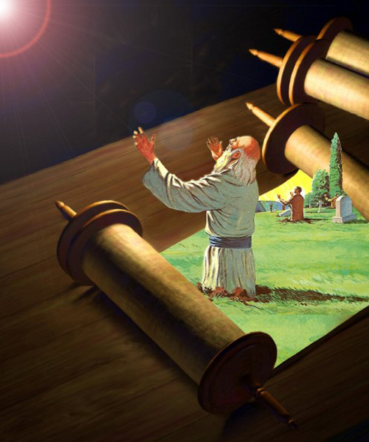
Enfoque del estudio
La muerte es deprimente, fría y antinatural. Roba certeza y significado a la vida y rompe abruptamente las relaciones. Morir no tiene sentido. Como humanos, nunca estuvimos destinados a morir; solo por el pecado morimos. La esperanza del Antiguo Testamento no se fundamenta en las ideas griegas sobre la inmortalidad natural del alma, sino en la enseñanza bíblica de la resurrección final de los muertos.
Sin embargo, en el Jardín del Edén, en medio de las tinieblas y la desesperación, Dios introdujo la esperanza. La esperanza brilla donde no hay esperanza, como la luna y las estrellas aportan luz en la oscuridad. Esta esperanza comenzó cuando Dios buscó a Adán y a Eva (Gén. 3:9) y les anunció que enviaría a la Simiente prometida para derrotar a Satanás (Gén. 3:15). La esperanza es un regalo de Dios mismo para nosotros. Eva pensó que su hijo primogénito sería ese Salvador (Gén. 4:1), pero únicamente el Mesías, Jesucristo, vencería la muerte.
La iglesia del Antiguo Testamento (Hech. 7:38) vivía de esta esperanza: anhelaba la venida del Mesías y el establecimiento de su Reino. La esperanza de la resurrección ya es sólida en el Antiguo Testamento. Comienza con Job, culmina con Daniel, y entre ellos, varios autores dan testimonio de ella.
La lección de esta semana estudiaremos los siguientes temas: 1) Como veía Job la resurrección, 2) Como describe el rey David la muerte, 3) El contraste descrito por Isaías entre los que perecerán y los que vivirán la vida eterna, 4) La esperanza descrita en el Antiguo Testamento de la vida eterna.

Slide 4
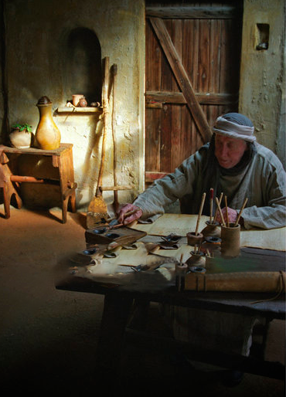
LA ESPERANZA DEL ANTIGUO TESTAMENTO (Introducción)
S
éneca, el filosofo estoico romano (c. 4 a C. al 65 d. C.), escribió un famoso ensayo titulado De la brevedad de la vida (49 d. C.). Como respuesta a la queja popular de que la vida es demasiado corta, Seneca dijo «No recibimos una vida corta, somos nosotros los que la hacemos corta por no saber administrar nuestro tiempo». Explicó que «la vida es lo suficientemente larga y se nos da en una medida lo suficientemente generosa como para permitir que llevemos a cabo las cosas más grandes si en su totalidad sabemos como invertirla».¹ Desde la perspectiva bíblica, de hecho, es una bendición llegar a ser «anciano, colmado de días». Pero los más importante no es tanto la duración de nuestra vida actual sino más bien si hemos invertido bien nuestra vida (Ecl. 12: 1).
El Antiguo Testamento emplea varias metáforas para describir la brevedad y fragilidad de la existencia humana. El Rey David declara que el hombre es como un soplo, sus días como la sombra que pasa» (Sal. 144: 4; 39: 6, 13).
Para los que están perdiendo a sus amados en este mundo, cuán preciosas son su fe y esperanza en las promesas de Dios que les abren la vida inmortal futura. Sus esperanzas pueden fijarse en realidades invisibles del mundo futuro. Cristo ha resucitado de la muerte: las primicias de los muertos. La esperanza y la fe fortalecen al alma para que pase por las negras sombras de la tumba, con plena fe de surgir a la vida inmortal en la mañana de la resurrección. ¡El paraíso de Dios, el hogar de los salvados! Allí toda lágrima será quitada de todos los rostros. Cuando Cristo venga por segunda vez, para “ser admirado en todos los que creyeron” (2 Tesalonicenses 1:10), la muerte será sorbida con victoria, y no habrá más enfermedad, más aflicción, más muerte. ( Afin de conocerle, pp. 360, y en Mensajes selectos, t. 2, pp. 309, 310)., p. 5)
Notes:
1 Séneca, On the Shortness of Life 1.1, trad. John W. Basore (Oxford: Benediction Books, 2018), p. 1.

Slide 5
"HE DE VERA DIOS"
“Y después de deshecha esta mi piel, En mi carne he de ver a Dios;” (Job 19: 26)
Lee Job 19:25 al 27, y compáralo con Juan 1:18 y I Timoteo 6:16. ¿Cuándo y bajo qué circunstancias Job esperaba "ver a Dios"?
R: Cuando bajará al descanso y Dios lo resucitara después de muerto en el día final y de resurrección para los justo, ahí vería a Dios cara a cara.
Se puede argumentar que no hay texto más poderoso y destacado sobre la certeza personal de la resurrección que el del patriarca Job. Este libro es una confesión de fe expresada en forma impresionante y elocuente. Estos versículos contienen una de las más bellas expresiones de esperanza en una resurrección corporal. La poderosa declaración de Job de que verá a Dios en su carne después de la muerte es la más antigua de la Biblia, y establece el tono de esta increíble esperanza de lo que Dios hará al final de la historia de la Tierra.
Nosotros tenemos el privilegio de caminar diariamente con Jesús, en una relación reposada, íntima y feliz. No necesitamos alarmarnos si el sendero cruza por conflictos y sufrimientos. Podemos gozar de la paz que sobrepasa todo entendimiento; pero nos costará batallas contra los poderes de las tinieblas, y luchas severas contra el egoísmo y el pecado innato. Las victorias que ganemos diariamente mediante esfuerzos perseverantes e incansables en el bien hacer serán preciosas en Cristo que nos ha amado, “quien se dio a sí mismo por nosotros para redimirnos de toda iniquidad y purificar para sí un pueblo propio, celoso de buenas obras”. Tito 2:14 (Exaltad a Jesús, p. 92).
Reflexionando: ¿Cómo podemos aprender a confiar en Dios aun en medio de las duras injusticias de la vida?

Slide 6
"DEL PODER DEL SEOL''
“Pero Dios redimirá mi vida del poder del Seol, Porque él me tomará consigo. Selah” (Salmo 49: 15)
Lee Salmo 49. ¿Qué llevó al salmista a estar tan seguro de su resurrección final (Sal. 49:15), en contraste con quienes perecieron sin esa seguridad (Sal. 49:6-14)?
R: El Salmista contemplaba más allá de la mortalidad humana, y la presión de la tumba, confiaba en el glorioso día de la recompensa que Dios tiene para los justos, en contraste con el necio que perece, aunque busque seguridad en su bienes y riquezas.
El salmista presenta un contraste entre el destino general de las personas y la recompensa de los justos. Por un lado, la gente morirá e irá a sus tumbas (sheol), porque no “viv[irá] en adelante para siempre, sin jamás ver corrupción [shájat]” (Sal. 49: 9 RVR1995; comparar con Sal. 16:10; 17:15). En cambio, los que aman y obedecen a Jehová tendrán un destino diferente. El poeta declara: “Dios me rescatará [padá, recuperar, redimir] de las garras del sepulcro [sheol, tumba] y con él me llevará [laqaj, recibir, tomar]” (Sal. 49:15, NVI). Los traductores de la NTV interpretan el texto hebreo de una manera poderosa: “Dios [...] me arrebatará del poder de la tumba”.
El Dador de la vida llamará a su posesión adquirida en la primera resurrección, y hasta esa hora triunfante, cuando resuene la trompeta final y el vasto ejército avance hacia la victoria eterna, cada santo que duerme será mantenido en seguridad y guardado como una joya preciosa, como quien es conocido por Dios por su nombre. Resucitarán por el poder del Salvador que moró en ellos mientras vivieron y porque fueron participantes de la naturaleza divina (Mensajes selectos, t. 2, pp. 309, 310).
Reflexionando: ¿De qué manera has podido ver la locura de quienes confían en sus riquezas y sus logros? Fijar tus ojos en la Cruz, ¿cómo puede protegerte de caer en el mismo error?
Notes:
¹Elena G. de White. La educación (Doral, Florida: IADPA, 2013). P, 139.

Slide 7
"DE LOS ABISMOS DE LA TIERRA''
“Tú, que me has hecho ver muchas angustias y males, volverás a darme vida, y de nuevo me levantarás de los abismos de la tierra” (Salmo 71:20)
Lee Salmo 71. ¿Qué quiso decir el salmista cuando le pidió a Dios que lo levantara "de los abismos de la tierra" (Sal. 71:20)?.
R: El salmista tiene absoluta fe en que Dios lo levantará «desde los abismos de la tierra». Aunque básicamente se trata de lenguaje figurativo, también contiene una sugerencia de resurrección física.
Este salmo es una oración pidiendo la ayuda de Dios en la vejez. El Señor estuvo con el salmista desde su nacimiento e hizo grandes cosas por él; por lo que le pide a Dios que lo proteja de sus enemigos. Dios no solo restaura la fuerza física y la salud, sino también tiene poder para resucitar. El salmista cree en Dios y confía en que él lo levantará (hebreo: ‘alá, subir, ascender) de “los abismos [hebreo: tehom, que significa fondo, profundidad] de la tierra”, que puede ser una descripción figurativa de la tumba. Por lo tanto, esta imagen poética insinúa una resurrección física. La lectura de la Nueva Traducción Viviente está impregnada de esta esperanza: “Volverás a darme vida y me levantarás de las profundidades de la tierra”.
“Habiendo recobrado su fuerza, el rey de Judá reconoció en las palabras de un himno la misericordia de Jehová y prometió dedicar los años restantes de su vida a servir voluntariamente al Rey de reyes. Su reconocimiento agradecido de la forma compasiva en que Dios le había tratado resulta inspirador para todos los que deseen dedicar sus años a la gloria de su Hacedor (Profetas y reyes, pp. 252-254).
Reflexionando: Todos hemos tenido terribles momentos de desánimo. Sin embargo, el hecho de enfocarte en las formas en que Dios estuvo contigo en el pasado. ¿cómo puede ayudarte a seguir adelante con fe y confianza?

Slide 8
TUS MUERTOS VIVIRÁN
“Muertos son, no vivirán; han fallecido, no resucitarán […[ Tus muertos vivirán; sus cadáveres resucitarán.” (Eclesiastés 9: 5)
Lee Isaías 26:14 y 19. ¿Cuál es el contraste entre los que perecerán para siempre (Isa. 26:14; ver también Mal. 4:1) y los que recibirán la vida eterna (Isa. 26:19)?
R: Los malvados seguirán muertos, y no volverán a vivir jamás, al menos después de la "segunda muerte" (Apoc. 21:8). Serán completamente destruidos y toda su memoria perecerá para siempre. Por otro lado, los justos muertos resucitarán de la muerte para recibir su bendita recompensa.
El profeta Isaías, en el denominado “Pequeño Apocalipsis”, presenta la esperanza de la resurrección y la anuncia con arrojo: “Tus muertos vivirán; sus cadáveres resucitarán. ¡Despertad y cantad, moradores del polvo! porque tu rocío es cual rocío de hortalizas, y la tierra dará sus muertos” (Isa. 26:19). Así se caracteriza una esperanza gloriosa y un futuro brillante para quienes esperan en el Señor. Este versículo es muy explícito acerca de la resurrección física. El profeta Daniel, como veremos a continuación, fundamenta su afirmación sobre la resurrección en el anuncio de Isaías.
Todo el cielo os contempla con el mayor interés. Un alma por quien Cristo ha muerto, vale más que todo un mundo. Yo quisiera que cada joven y señorita pudieran apreciar el valor de un alma humana. Si ellos se entregan a Jesús tal como son, aunque sean pecadores y estén contaminados, él los aceptará en el mismo momento en que se entreguen a él, y Jesús pondrá su Espíritu en el corazón del que lo busca con humildad. A quien quiera que acuda a él, Jesús no lo hecha fuera. Podéis amar a Jesús de todo corazón, y él nunca os chasqueará en esc amor y confianza (Nuestra elevada vocación, p. 100).
Reflexionando: Piensa si la muerte es el fin de todo para nosotros. ¿Cómo contrasta este destino con la esperanza que tenemos?

Slide 9
“LOS QUE DUERMEN EN EL POLVO”
“Y muchos de los que duermen en el polvo de la tierra serán despertados, unos para vida eterna, y otros para vergüenza y confusión perpetua” (Daniel 12:2)
Lee Daniel 12. ¿Qué esperanza de resurrección encontramos aquí, en los escritos de este gran profeta?
R: El libro de Daniel habla de la resurrección de los justos e injustos. Cuando Miguel (Cristo) se levanta; dice que “muchos de los que duermen en el polvo de la tierra serán despertados, unos para vida eterna, y otros para vergüenza y confusión perpetua” (Daniel 12; 2).
El libro de Daniel confirma el concepto bíblico de la resurrección como la única forma en que tanto los muertos justos como los muertos impíos pueden recibir sus respectivas recompensas. Malaquías 4: 1-3 contrasta de manera drástica la aniquilación final de los malvados y la vida eterna de los justos, que pisotearán las «cenizas» de los malvados (vers. 3, NTV). Ahora bien los injustos que despertaran en este texto, sin duda alguna serán los que lo traspasaron como lo cita Apocalipsis 1:7, esto para contemplarlo en su gloria y ver el honor conferido a los fieles y obedientes” (CS, p. 695)
Un estudio cuidadoso de cómo se cumple el propósito de Dios en la historia de las naciones y en la revelación de las cosas venideras, nos ayudará a estimar en su verdadero valor las cosas que se ven y las que no se ven, y a comprender cuál es el verdadero objeto de la vida. Considerando así las cosas de este tiempo a la luz de la eternidad, podremos, como Daniel y sus compañeros, vivir por lo que es verdadero, noble y perdurable. Y al aprender en esta vida a reconocer los principios del reino de nuestro Señor y Salvador, el reino bienaventurado que ha de durar para siempre, podemos ser preparados para entrar con él a poseerlo cuando venga (Profetas y reyes, pp. 402, 403).
Reflexionando: Si los muertos estuvieran realmente conscientes y pudieran ver cómo es la vida aquí, especialmente para sus seres queridos, que a menudo sufren terriblemente después de la muerte de ellos..

Slide 10
El tema de la resurrección al igual que el de la inmortalidad, es controversial y hay diversidad de opiniones. Sin embargo la Palabra de Dios es muy especifica sobre ambos temas, en especial sobre la resurrección ya que nuestro Salvador esta involucrado especialmente, ya que él mismo resucito de los muertos venciendo a la muerte. El antiguo testamento habla claramente del deseo humano de alcanzar la vida eterna, de la espera de un mundo renovado y de la certeza de la resurrección de los muertos. Estos conceptos básicos se convertirán en la esperanza fundamental del Nuevo Testamento.
Esta semana los siguientes temas: 1) Como veía Job la resurrección, 2) Como describe el rey David la muerte, 3) El contraste descrito por Isaías entre los que perecerán y los que vivirán la vida eterna, 4) La esperanza descrita en el Antiguo Testamento de la vida eterna.
"Un estudio cuidadoso de cómo se cumple el propósito de Dios en la historia de las naciones y en la revelación de las cosas venideras, nos ayuda rá a estimar en su verdadero valor las cosas que se ven y las que no se ven, y a comprender cuál es el verdadero objeto de la vida. Considerando así las cosas de este tiempo a la luz de la eternidad, podremos, como Daniel y sus compañeros, vivir por lo que es verdadero, noble y perdurable. Y al aprender en esta vida a reconocer los principios del reino de nuestro Señor y Salvador, el reino bienaventurado que ha de durar para siempre, podemos ser preparados para entrar con él a poseerlo cuando venga (Profetas y reyes, pp. 402, 403).
Notes:
.

